Slide 3

Tìm hiểu Autopsy và ứng dụng khôi phục file
Người thực hiện: Ngô Trung Hiếu
MSSV: 20225316
Môn: Project II – IT3931

Slide 4
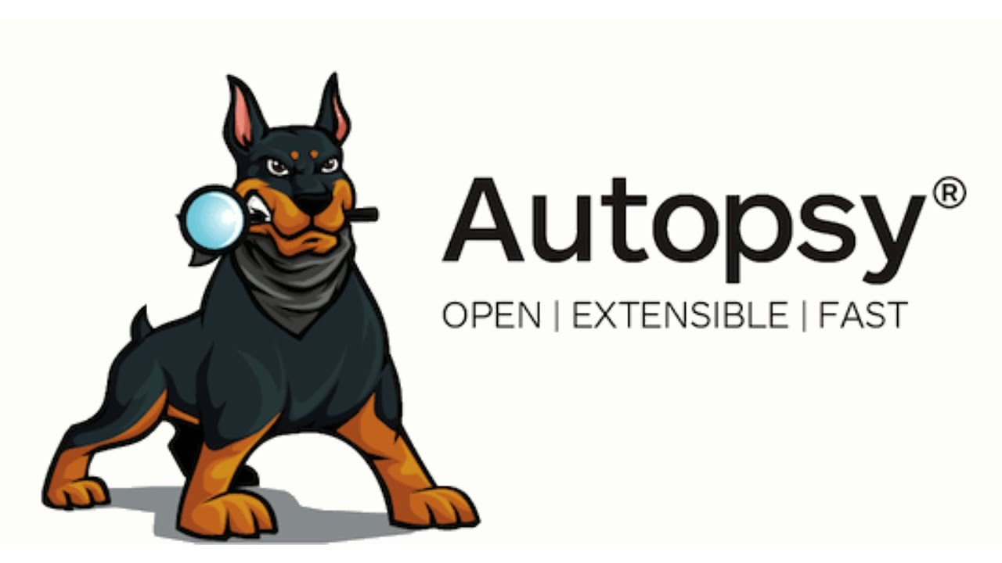
I. Autopsy
Autopsy là một công cụ mã nguồn mở dùng để phân tích dữ liệu trong điều tra pháp y kỹ thuật số (Digital Forensics). Công cụ này thường được sử dụng để phân tích ổ cứng, thiết bị lưu trữ, và các hệ thống tệp nhằm trích xuất, phục hồi và phân tích dữ liệu phục vụ điều tra.

Slide 5





Chức năng chính của Autopsy
Phân tích ổ đĩa
Tìm kiếm từ khóa
Phân tích hình ảnh
Trích xuất email
Phát hiện mã độc

Slide 6



II. Ứng dụng Autopsy khôi phục file
Trong bài này, ta sẽ sử dụng Autopsy để có thể khôi phục lại dữ liệu từ file .dd
Khôi phục file bị xóa do thao tác nhầm
Phục hồi dữ liệu từ ổ cứng bị hỏng logic
Điều tra dấu vết file cũ trên ổ đĩa

Slide 7
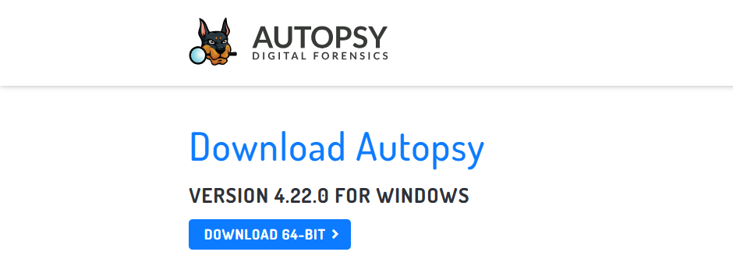
Hướng dẫn sử dụng Autopsy để khôi phục file
B1: Cài đặt và chạy Autopsy (https://www.autopsy.com/download/)

Slide 8
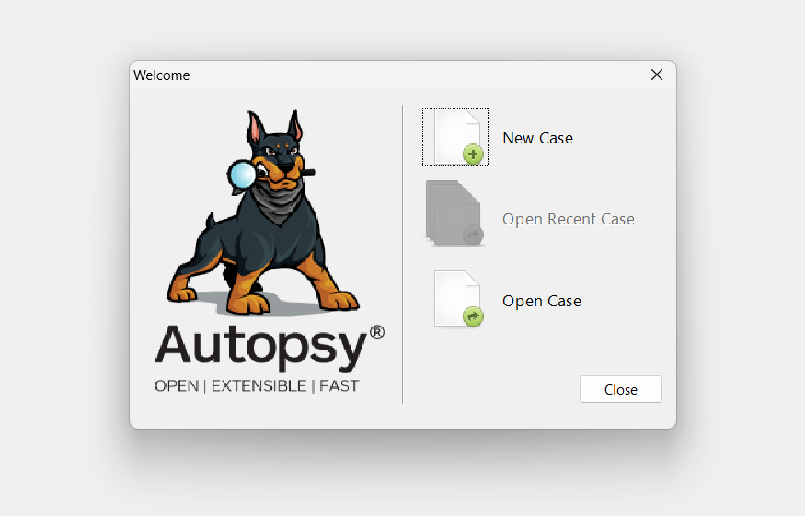
Hướng dẫn sử dụng Autopsy để khôi phục file
B2: Tạo một Case mới và thêm ổ đĩa cần phân tích

Slide 9
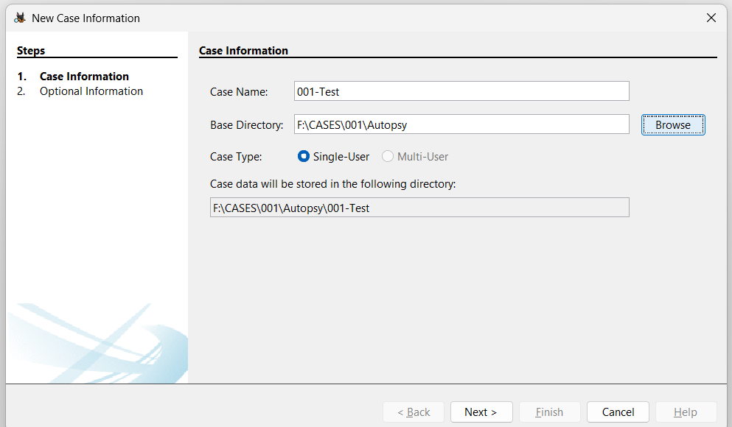
Hướng dẫn sử dụng Autopsy để khôi phục file
Điền tên case và chỉ định vị trí cho case

Slide 10
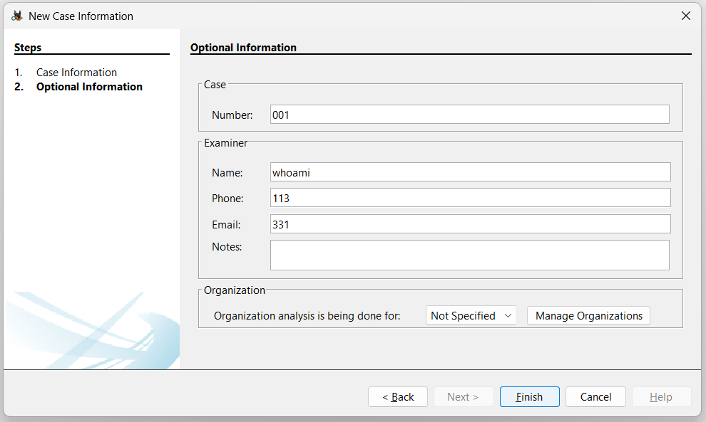
Hướng dẫn sử dụng Autopsy để khôi phục file
Điền thông tin của người phân tích

Slide 11
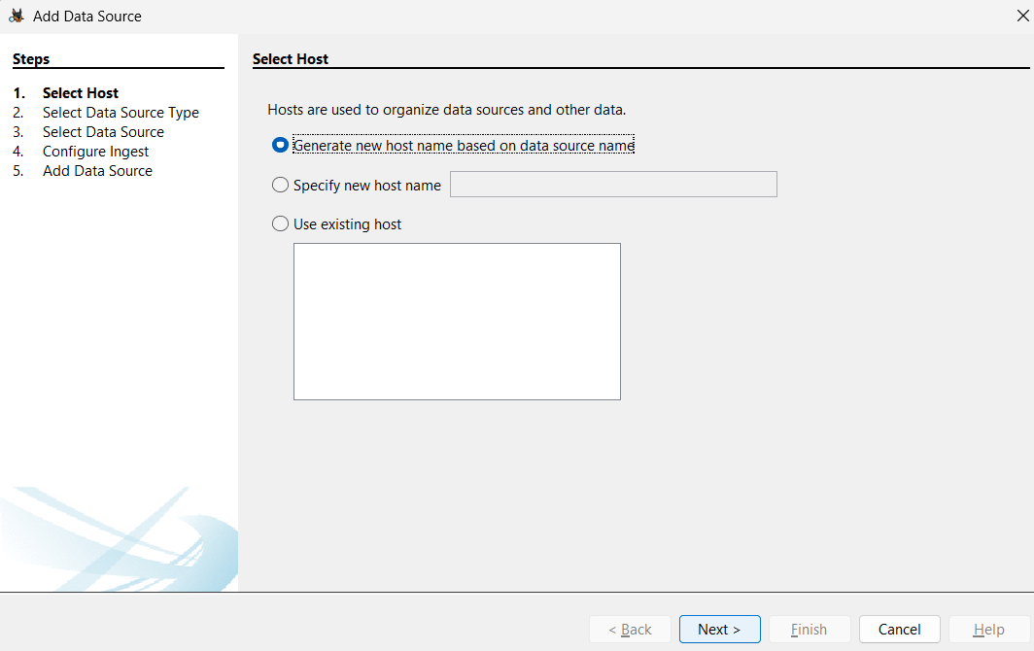
Hướng dẫn sử dụng Autopsy để khôi phục file
B3: Lựa chọn nguồn dữ liệu

Slide 12
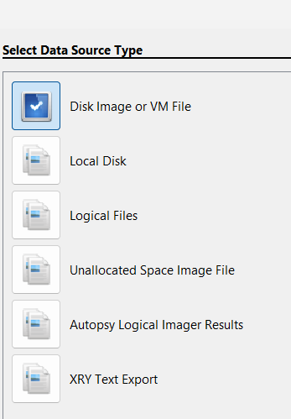
Hướng dẫn sử dụng Autopsy để khôi phục file
Một số nguồn dữ liệu
Disk Image or VM File (Ảnh đĩa hoặc tệp máy ảo): Dùng để phân tích ảnh đĩa pháp y, bao gồm các định dạng như E01, DD, RAW, VMDK (máy ảo VMware), VHD (Virtual Hard Disk).
Local Disk (Ổ đĩa cục bộ): Cho phép phân tích trực tiếp ổ đĩa hoặc phân vùng đang kết nối với hệ thống.
Logical Files (Tệp và thư mục logic): Dùng để phân tích các tệp hoặc thư mục cụ thể thay vì toàn bộ ổ đĩa.
Tuy nhiên, ta sẽ chọn Disk Image or VM File để phân tích file .dd

Slide 13
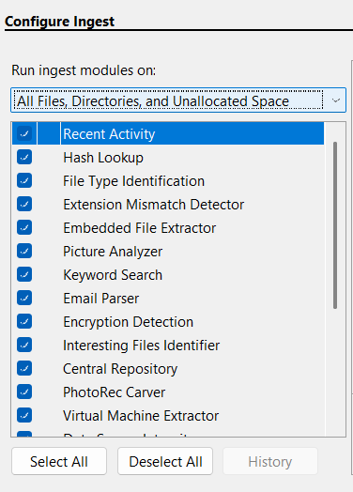
Hướng dẫn sử dụng Autopsy để khôi phục file
B4: Lựa chọn mô-đun xử lý
Đây là các mô-đun xử lý thể hiện cách thức phân tích dữ liệu để lấy ra các thông tin cụ thể từ nguồn dữ liệu.
Một số mô-đun cơ bản:
Recent Activity: Trích xuất hoạt động gần đây của người dùng như lịch sử trình duyệt, mở tệp gần đây, truy cập hệ thống, v.v.
Extension Mismatch Detector: Phát hiện các tệp có phần mở rộng không khớp với nội dung thực tế (ví dụ: tệp .jpg thực chất là một .exe).

Slide 14
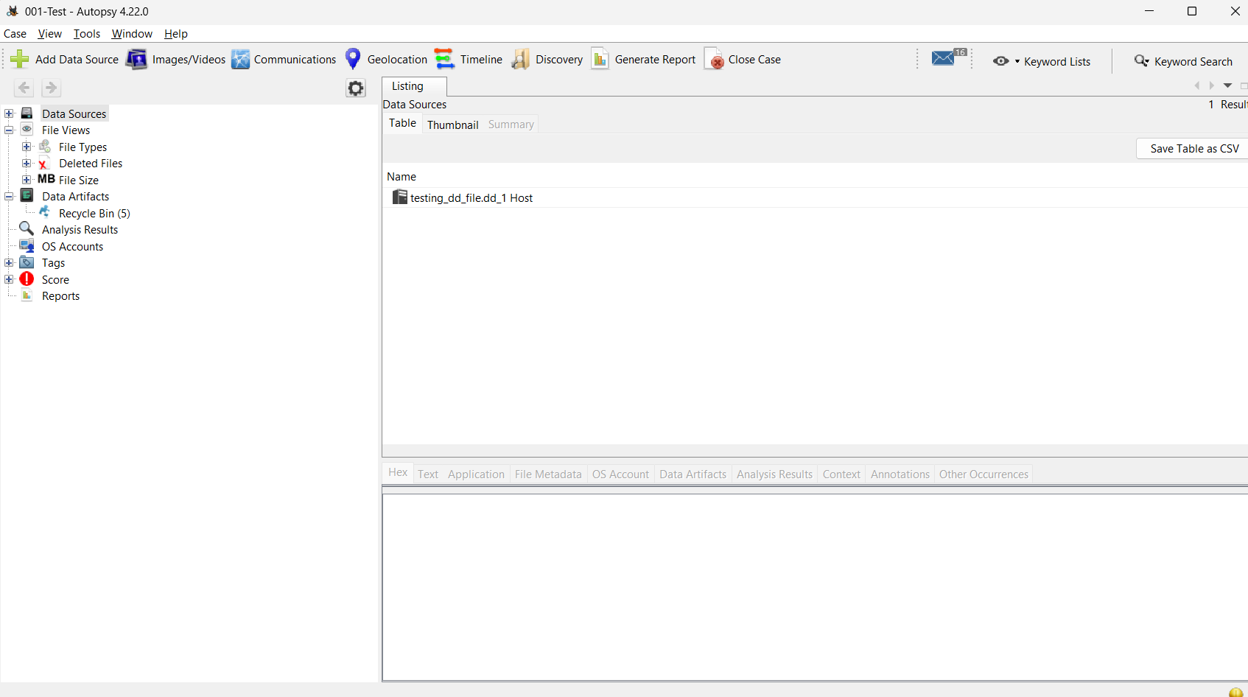
Hướng dẫn sử dụng Autopsy để khôi phục file
Giao diện sau khi phân tích xử lý xong

Slide 15
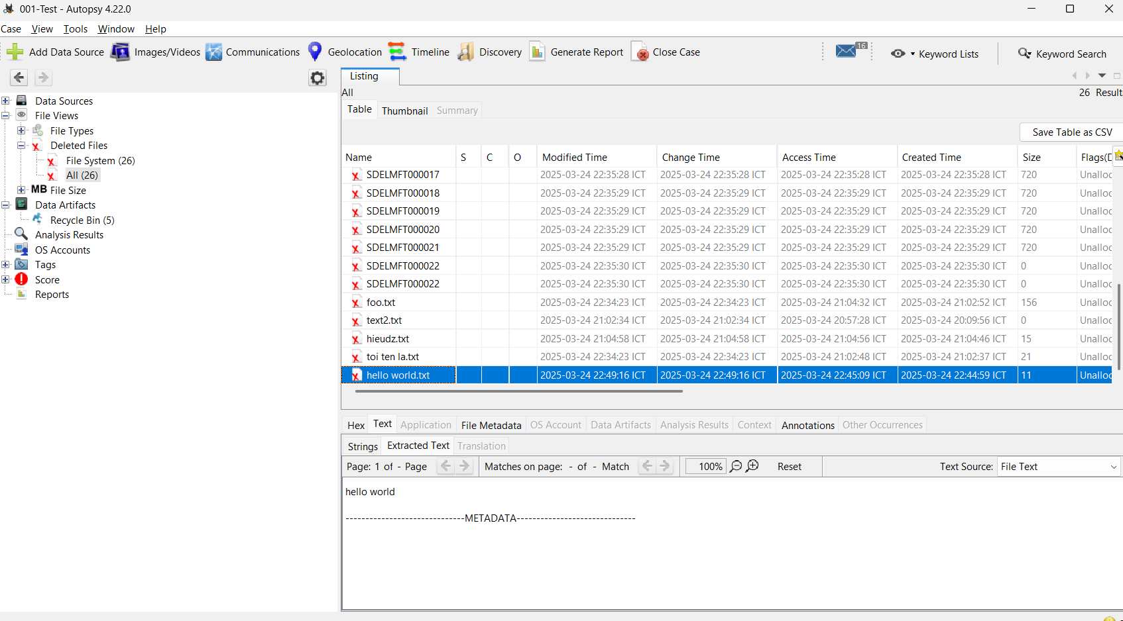
Hướng dẫn sử dụng Autopsy để khôi phục file
B5: Chọn Deleted Files → Chọn All. Từ đó có thể khôi phục các file đã xóa trước đó.

Slide 16
Kết luận
Ưu điểm
Miễn phí, mã nguồn mở
Giao diện trực quan
Hỗ trợ nhiều định dạng ổ đĩa
Nhược điểm
Không thể khôi phục 100% dữ liệu nếu bị ghi đè
Yêu cầu kiến thức cơ bản về pháp y số
Kết luận
Autopsy là công cụ mạnh mẽ trong điều tra số
Hữu ích cho việc khôi phục file từ ổ đĩa
Có thể kết hợp với các công cụ khác để tối ưu hiệu quả

Slide 17
THANK YOU !

